Slide 1

ISCA ’22, June 18–22, 2022, New York, NY, USA
Lukewarm Serverless Functions:Characterization and Optimization
王继昂

Slide 2

目录/content
研究问题
Jukebox介绍
实验分析
总结
Notes:
为用户新购买云盘选择合适的位置进行放置->云盘装箱
换而言之就是通过用户新购买云盘资源的需求量和现有仓库资源使用情况进行匹配，选择最为合适的仓库进行放置。

Slide 3
①研究问题
第一部分
研 究 问 题
Notes:
为用户新购买云盘选择合适的位置进行放置->云盘装箱
换而言之就是通过用户新购买云盘资源的需求量和现有仓库资源使用情况进行匹配，选择最为合适的仓库进行放置。

Slide 4
①研究问题
研究背景
无服务器计算已经成为在云中运行服务的一种广泛使用的范例。在无服务器环境中，开发人员将其应用程序组织为一组函数，这些函数在响应事件(如HTTP请求)时按需调用。
为了避免启动新函数实例的长时间启动延迟，云提供商倾向于在最近的调用之后将最近触发的实例保持空闲(或温暖)一段时间，以预测未来的调用。因此，在服务器上的任何给定时刻，都可能有成千上万个不同函数的暖实例，它们的执行是根据传入调用及时交错执行的。
Notes:
为用户新购买云盘选择合适的位置进行放置->云盘装箱
换而言之就是通过用户新购买云盘资源的需求量和现有仓库资源使用情况进行匹配，选择最为合适的仓库进行放置。

Slide 5
①研究问题
研究背景
本文观察到(1)给定服务器上的暖实例之间存在高度的交错;(2)个别暖函数调用频率相对较低，通常以秒或分钟为粒度;(3)许多函数调用在几毫秒内完成。在服务器上交错执行很少调用的函数会导致调用之间每个函数的微体系结构状态的抖动。与此同时，函数的短执行时间阻碍了缓存层次结构的预热延迟的摊销，导致CPI比在温微架构状态下执行增加31-114%。
本文认为芯片上的指令缺失是造成性能损失的主要原因。本文提出了Jukebox，一种专门为减少warm函数实例的启动延迟而设计的记录和重放指令预取器。
Notes:
为用户新购买云盘选择合适的位置进行放置->云盘装箱
换而言之就是通过用户新购买云盘资源的需求量和现有仓库资源使用情况进行匹配，选择最为合适的仓库进行放置。

Slide 6
②Jukebox介绍
第二部分
Jukebox 介 绍
Notes:
为用户新购买云盘选择合适的位置进行放置->云盘装箱
换而言之就是通过用户新购买云盘资源的需求量和现有仓库资源使用情况进行匹配，选择最为合适的仓库进行放置。

Slide 7
② Jukebox介绍
2.1 针对当前问题的分析
许多无服务器函数占用内存小，执行时间短，IATs相对较长。在云服务器上可能同时运行数千个这样的函数实例，从而导致同一函数的两次调用之间高度交错。这种交错消除了功能在芯片上的微架构状态，导致冷缓存和冷核心的不温不火的执行。
与完全温暖的微架构状态执行相比，不温不火的执行的平均性能损失为70%。在不温不火的执行中，性能开销最大的单一来源是核心前端，特别是获取延迟，平均占所有额外暂停周期的56%。频繁的L2和LLC指令错误是导致高读取延迟的关键因素。在无服务器函数的交叉调用中，指令的高片上失误率可以解释为单独调用的大指令占用，通常在300KB到800KB以上。同时，同一函数的不同调用在指令占用上存在高度的通用性。
Notes:
为用户新购买云盘选择合适的位置进行放置->云盘装箱
换而言之就是通过用户新购买云盘资源的需求量和现有仓库资源使用情况进行匹配，选择最为合适的仓库进行放置。

Slide 8
② Jukebox介绍
2.2 Jukebox设计概述
Jukebox，这是一种指令预取器，专门用于加速无服务器函数的冷执行。Jukebox利用了指令通用性，即调用之间指令块的高度通用性，它记录了一个调用的工作集，并在对同一实例的新调用到达时重播它。
针对L1-I的最先进的指令预取器相比，Jukebox的独特之处在于它可以预取到L2。
容器化函数的单独调用的指令占用通常保持在800KB以内，这个值远远高于典型的L1-I 32-64KB的容量，完全适合当今服务器处理器的L2容量。
预取到大的L2极大地简化了预取器的设计，因为它避免了将预取放入小的L1-I的需要。
Notes:
为用户新购买云盘选择合适的位置进行放置->云盘装箱
换而言之就是通过用户新购买云盘资源的需求量和现有仓库资源使用情况进行匹配，选择最为合适的仓库进行放置。

Slide 9
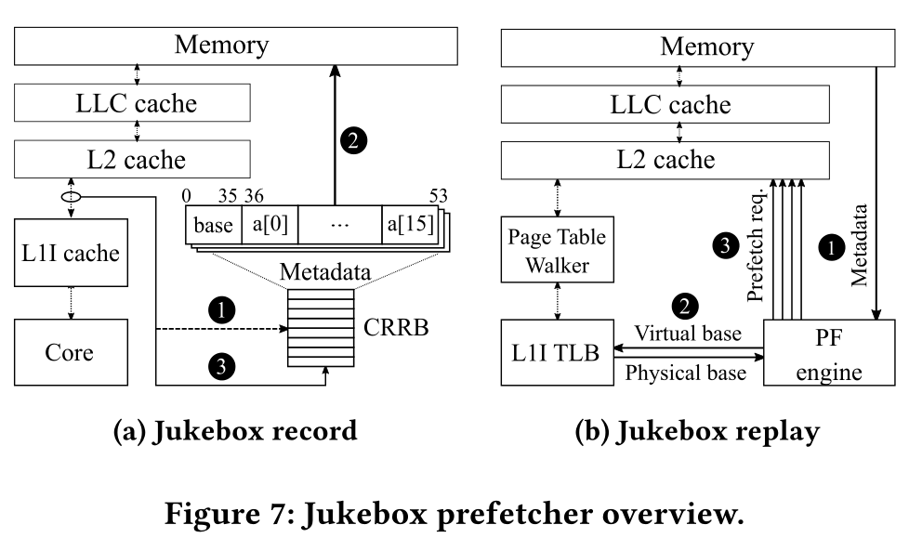
② Jukebox介绍
2.3 Record
本文研究了一个由38位区域指针和16位访问向量(假设48位虚拟地址和64B缓存线)组成的CRRB条目的Jukebox配置，每个条目总共54位。
记录逻辑如图7a所示。在错过L1-I时，请求像往常一样被转发到L2。在L2命中时，Jukebox记录机制不采取任何行动，有效地过滤所有L2命中。
如果在L2中有一个错误，当错误最终返回到L1-I时，它会被点唱机记录下来。
Notes:
为用户新购买云盘选择合适的位置进行放置->云盘装箱
换而言之就是通过用户新购买云盘资源的需求量和现有仓库资源使用情况进行匹配，选择最为合适的仓库进行放置。

Slide 10
② Jukebox介绍
2.3 Record
有两种可能的选择来确定L1-I是否也错过了L2。第一个选项是使用专用的1位信号将L2标记检查的结果传播回L1-I。
第二种方法是测量未完成的L1-I请求的延迟，并将其与预期的L2命中延迟进行比较(例如，在L1-I MSHR处使用计时器)。
Notes:
为用户新购买云盘选择合适的位置进行放置->云盘装箱
换而言之就是通过用户新购买云盘资源的需求量和现有仓库资源使用情况进行匹配，选择最为合适的仓库进行放置。

Slide 11
② Jukebox介绍
2.4 Replay
Jukebox中的重放阶段在接收到新的函数调用时由操作系统触发。操作系统通过编程一对基寄存器和限制寄存器来触发重播，类似于触发录音的方式。
重放阶段如图7b所示。预取引擎通过从元数据区域1的开头开始连续读取来开始重放阶段，以将元数据写入内存的相同顺序读取元数据。
元数据条目被预取到预取逻辑中的一个小FIFO中。一旦元数据条目从内存中返回，预取器将代码区域的基址传递给I-TLB 2，像正常的代码请求一样触发地址转换。
Notes:
为用户新购买云盘选择合适的位置进行放置->云盘装箱
换而言之就是通过用户新购买云盘资源的需求量和现有仓库资源使用情况进行匹配，选择最为合适的仓库进行放置。

Slide 12
② Jukebox介绍
2.5 Discussion
元数据内存管理。在函数实例启动时(即主机接收到的第一次调用)，操作系统为函数实例进程分配两个内存区域，每个内存区域在物理空间中是连续的。这些区域用于记录函数实例进程的Jukebox元数据。
虚拟化。在虚拟化下，客户操作系统触发Record和Replay。
启动Jukebox。可以在创建特定线程时为其启用Jukebox，类似于通过设置创建的线程的相应属性来选择线程的调度优先级。
普遍性。虽然Jukebox对不温不火的函数特别有用，但它可以加快任何内存驻留线程的启动时间。
Notes:
为用户新购买云盘选择合适的位置进行放置->云盘装箱
换而言之就是通过用户新购买云盘资源的需求量和现有仓库资源使用情况进行匹配，选择最为合适的仓库进行放置。

Slide 13
③实验分析
第三部分
实 验 分 析
Notes:
为用户新购买云盘选择合适的位置进行放置->云盘装箱
换而言之就是通过用户新购买云盘资源的需求量和现有仓库资源使用情况进行匹配，选择最为合适的仓库进行放置。

Slide 14
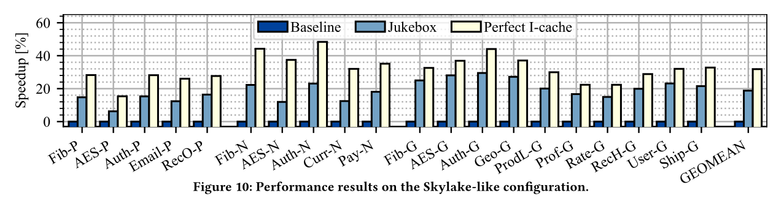
③ 实验分析
3.1 Performance
图10显示了三个评估配置的性能，没有任何指令失误的最大机会使所研究函数的性能平均提高了31% (Auth-N的最大值为46%)。在Perfect I-cache和基线之间有较大性能差异的函数享受较大的加速(例如，aut - g:使用Jukebox加速29.5%)，而对于在Perfect I-cache和基线之间有较小差异的函数则相反(例如，AES-P:使用Jukebox加速6.2%)。平均而言，Jukebox将交错执行的速度提高了18.7%。
Notes:
为用户新购买云盘选择合适的位置进行放置->云盘装箱
换而言之就是通过用户新购买云盘资源的需求量和现有仓库资源使用情况进行匹配，选择最为合适的仓库进行放置。

Slide 15
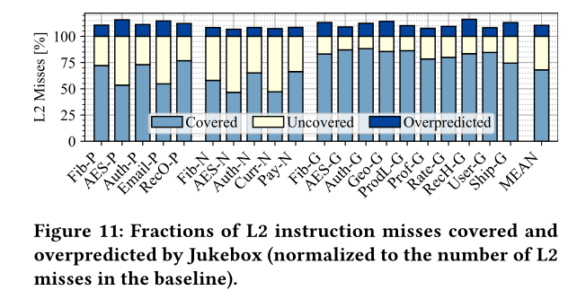
③ 实验分析
3.2 Miss Coverage
可以看到覆盖率与编程语言的选择密切相关;用Go编写的基准测试显示较高的Jukebox覆盖率(75-90%)，而用Python和NodeJS编写的基准测试显示较低的覆盖率(48-74%)。
该图显示，Jukebox诱导了很少的错误预取，过高预测率仅为10%(最大15.8%)。这一结果是由跨调用的指令占用的高度共通性所预期的。
Notes:
为用户新购买云盘选择合适的位置进行放置->云盘装箱
换而言之就是通过用户新购买云盘资源的需求量和现有仓库资源使用情况进行匹配，选择最为合适的仓库进行放置。

Slide 16
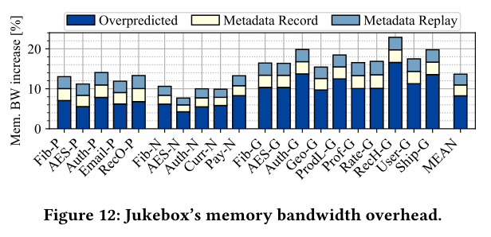
③ 实验分析
3.3 Memory Bandwidth
图12绘制了归一化为基线的Jukebox内存带宽使用情况。内存带宽包括向内存发出的所有请求，包括指令和数据、需求和预取。Jukebox不会改变正确及时预取所消耗的带宽量。开销存在于过度预测的(即未使用的)预取以及与Record和Replay相关的元数据流量。Jukebox引入了适度的内存带宽开销，平均14%，在最坏的情况下23%。开销包括40%的Jukebox元数据和60%的预估流量。
Notes:
为用户新购买云盘选择合适的位置进行放置->云盘装箱
换而言之就是通过用户新购买云盘资源的需求量和现有仓库资源使用情况进行匹配，选择最为合适的仓库进行放置。

Slide 17
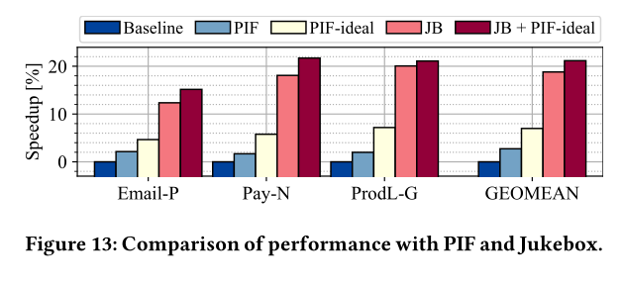
③ 实验分析
3.4 Comparison to a State-of-the-Art Instruction Prefetcher
PIF平均提供2.4%的加速(最大4.8%)，而理想PIF提高了6.7%的性能(最大12.4%)。元数据大小限制在16KB的Jukebox平均提供18.7%的加速，这比PIF和PIF-ideal有显著改进。
当实际控制流偏离预取流时，PIF需要停止并重新索引，Jukebox预取记录在其元数据中的所有指令块，而不与核心同步。通过这样的批量预取，Jukebox牺牲了预取到小L1-I的能力，但在L2和L3中实现了很高的指令遗漏覆盖率。
Notes:
为用户新购买云盘选择合适的位置进行放置->云盘装箱
换而言之就是通过用户新购买云盘资源的需求量和现有仓库资源使用情况进行匹配，选择最为合适的仓库进行放置。

Slide 18
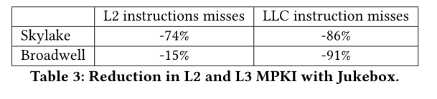
③ 实验分析
3.5 Jukebox on a Broadwell-like CPU
表3显示了使用Jukebox的两个模拟平台的L2和L3指令的MPKI减少。在两个平台上，Jukebox在消除绝大多数LLC指令错误方面非常有效。
Jukebox在具有较大L2的cpu上是最有效的，这在最近的服务器处理器中已经出现，但在具有较小L2的cpu上也提供了明显的好处。
Notes:
为用户新购买云盘选择合适的位置进行放置->云盘装箱
换而言之就是通过用户新购买云盘资源的需求量和现有仓库资源使用情况进行匹配，选择最为合适的仓库进行放置。

Slide 19
④本文总结
第四部分
本 文 总 结
Notes:
为用户新购买云盘选择合适的位置进行放置->云盘装箱
换而言之就是通过用户新购买云盘资源的需求量和现有仓库资源使用情况进行匹配，选择最为合适的仓库进行放置。

Slide 20
④本文总结
本文展示了在短运行时间的无服务器热函数的执行中，高度的交错会导致它们在调用之间的片上微架构工作集的消失，导致相对于具有热微架构状态的执行，31-114%的性能下降。
本文对交错设置中性能损失的原因进行了详细的自上而下的分析，并表明额外执行周期的最大比例(56%)归因于获取延迟，这表明指令交付中的瓶颈。
本文提出了Jukebox，这是一种记录和重放指令预取器，可以加速不温不火的函数执行。Jukebox每个函数实例在主存中需要少量元数据(32KB)(1000个函数需要32MB)，平均而言，在温和调用时提供18.7%的性能改进。
Notes:
为用户新购买云盘选择合适的位置进行放置->云盘装箱
换而言之就是通过用户新购买云盘资源的需求量和现有仓库资源使用情况进行匹配，选择最为合适的仓库进行放置。

Slide 21

Q&A
Thanks！
Notes:
Thanks for listening!

